Slide 1
Міністерство освіти і науки України
Центр еколого-натуралістичної творчості «Юннати» Боярської міської ради»
ЗАСОБИ ЗАХИСТУ БДЖІЛ В ОРГАНІЧНОМУ БДЖІЛЬНИЦТВІ
Роботу виконав: Московка Матвій Ігорович, Центр еколого-натуралістичної творчості «Юннати» Боярської міської ради
Акименко Лариса Іванівна, керівник гуртка «Екологічне бджільництво» Центру еколого-натуралістичної творчості «Юннати» Боярської міської ради, кандидат біологічних наук старший дослідник лабораторії методів оцінки якості та безпечності продукції бджільництва ННЦ «Інститут бджільництва ім. П. І. Прокоповича»

Slide 2
Мета та завдання дослідження
— дослідити особливості поведінки мурах на арені формікарію під впливом природних засобів (цибулі та полину);
-проаналізувати загальні відомості про мурах та особливості їхньої поведінки; провести спостереження за поведінкою мурах на арені формікарію без впливу природних засобів;дослідити поведінкові реакції мурах під впливом цибулі та полину у різні проміжки часу (1, 5 та 15 хвилин);порівняти отримані результати та визначити можливість використання природних засобів для впливу на поведінку мурах.

Slide 3
Актуальність дослідження
Мурахи часто проникають у вулики та на територію пасік, що може негативно впливати на стан бджолиних сімей. У зв’язку з цим актуальним є вивчення можливості використання природних засобів для впливу на поведінку мурах. Дослідження поведінкових реакцій мурах під впливом цибулі та полину може бути корисним для пошуку безпечних і екологічних способів обмеження їхньої активності.

Slide 4
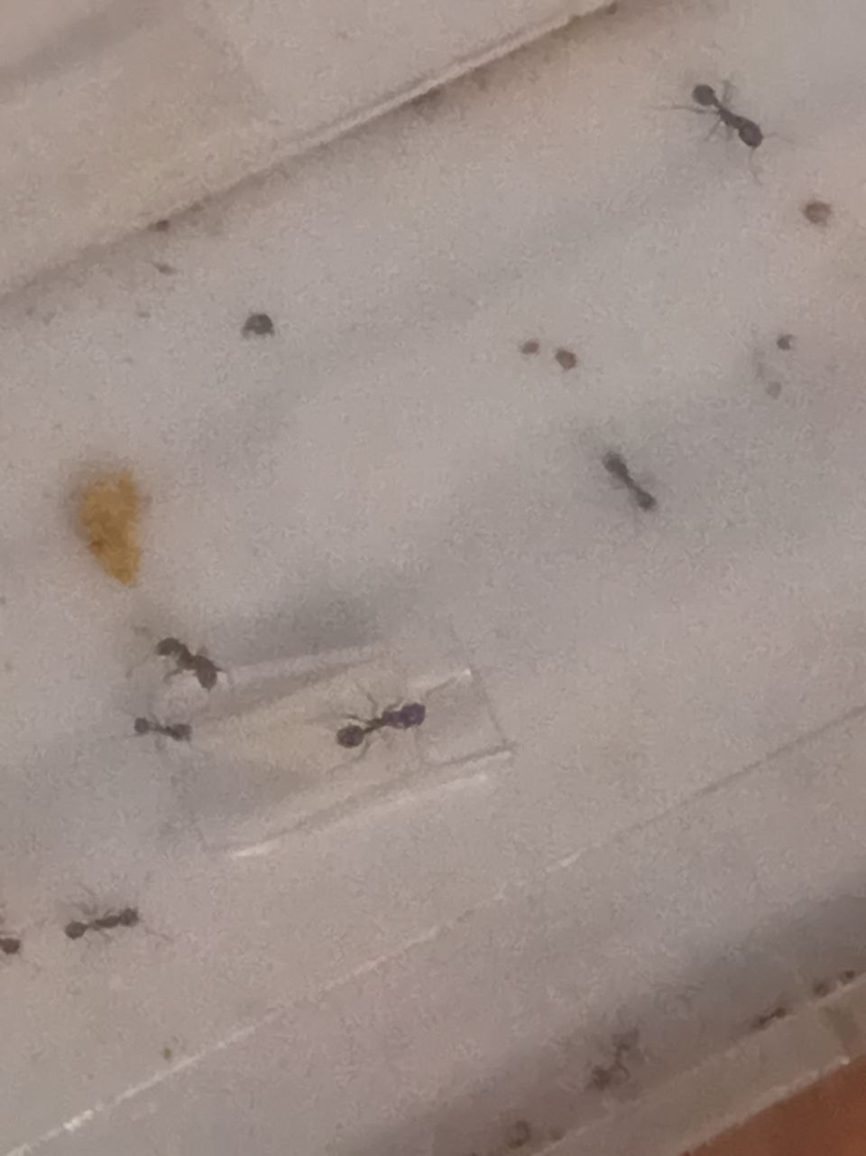
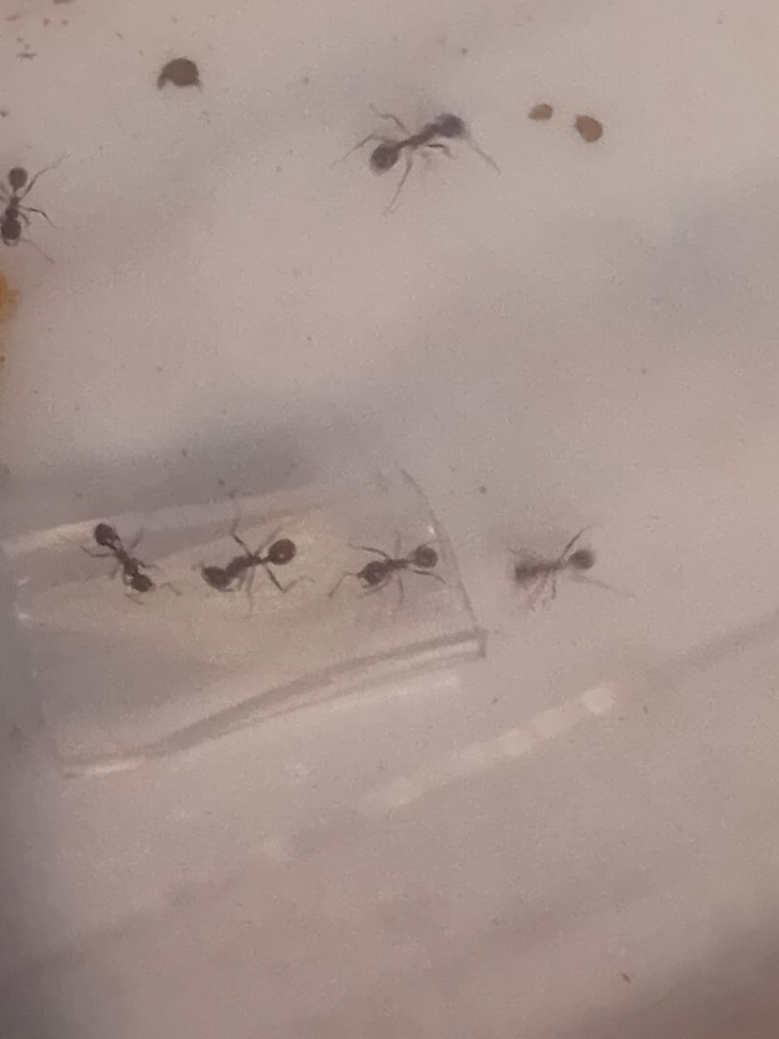
Поведінка мурах під впливом цибулі через 1 хвилину і через 15 хвилин

Slide 5
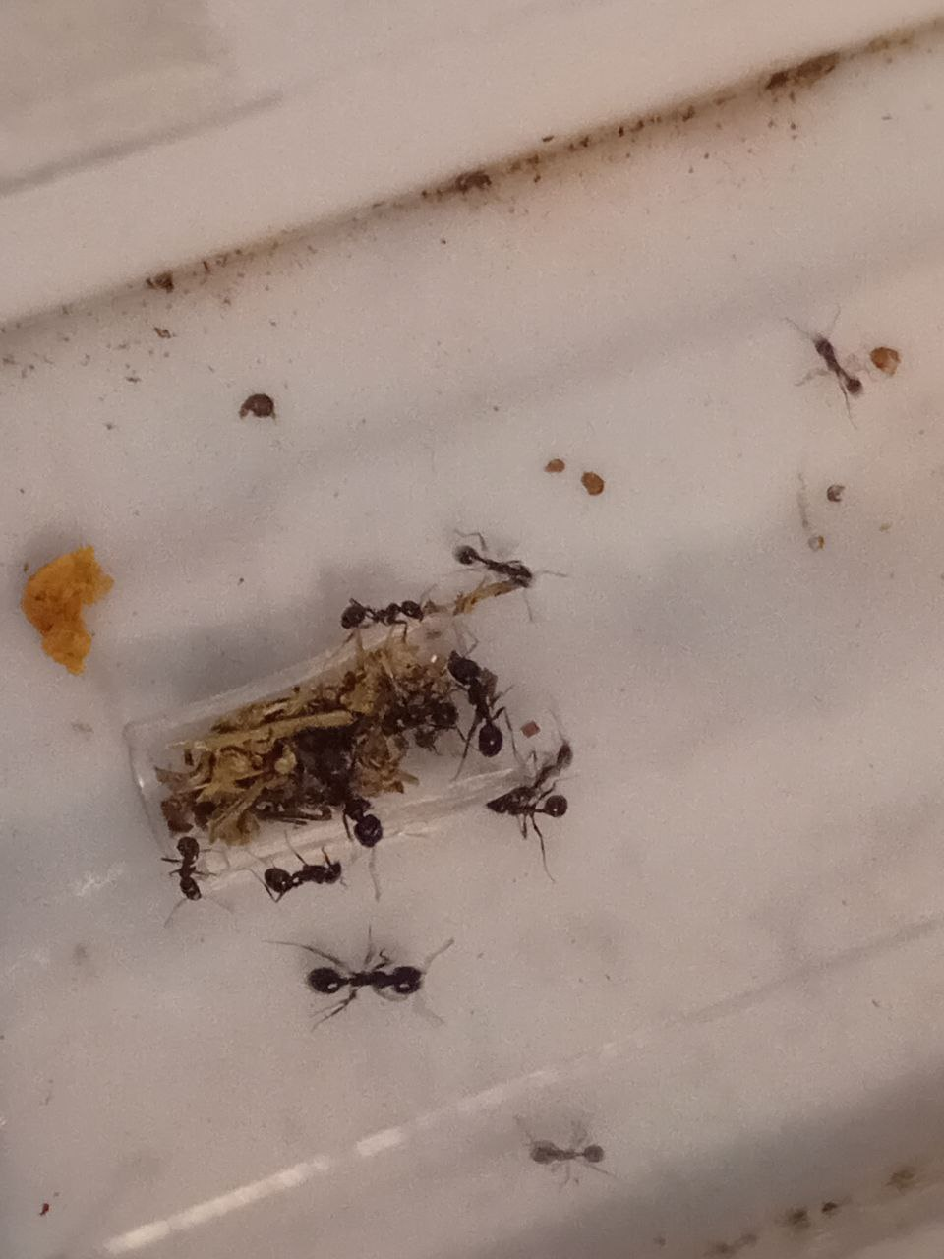
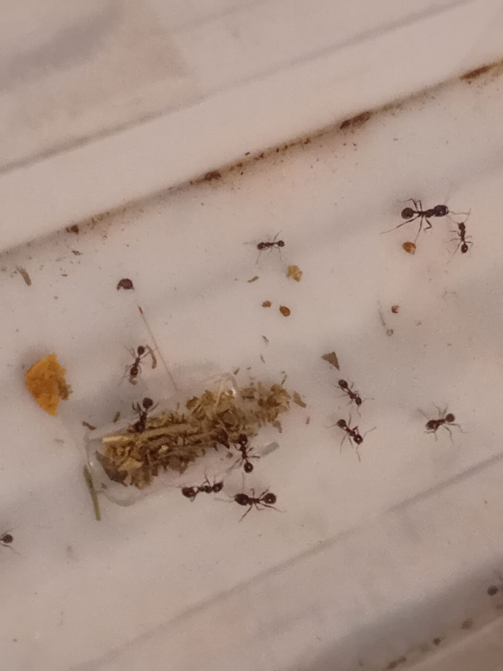
Поведінка мурах під впливом полину через 1 хвилину і через 15 хвилин

Slide 6
Природні реакції мурах на вплив зовнішніх факторів
дослідити поведінкові реакції мурах під впливом природніх факторів важливо для подальших досліджень їх реакції на експериментальні чинники. Нами досліджено:
- поведінка характерна для охорони входу та контролю території;
- значення оптимальної температури для відкладання яєць;
- використання цукрового сиропу та сушеного гамарусу, який є джерелом білка для колонії;
- підтримання чистоти в гнізді.

Slide 7
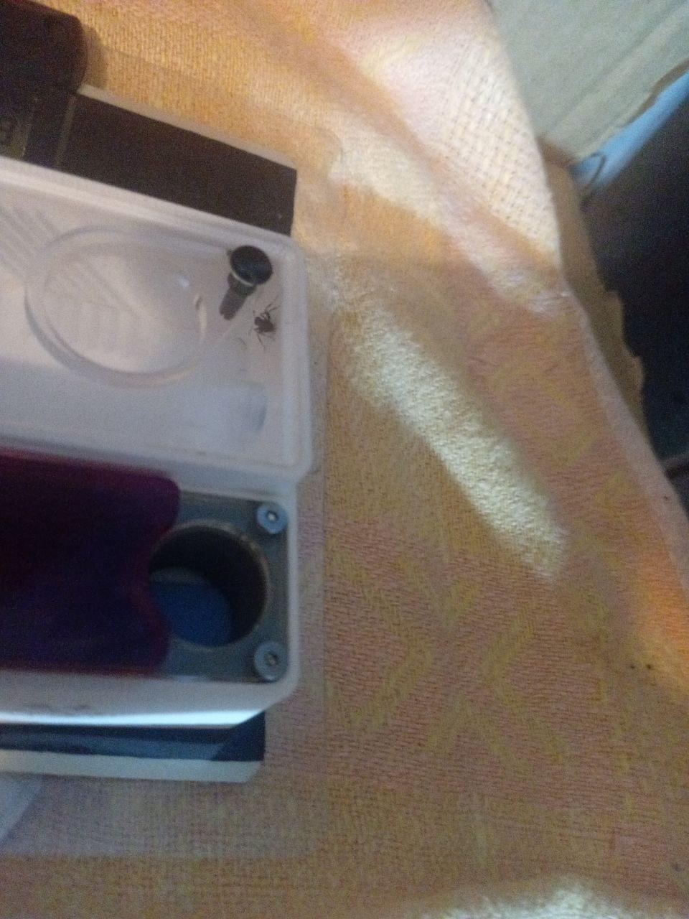
На першому фото зображений міні-формікарій, на якому добре видно кришку. Мураха з роду Formica lemani сторожує місцевість по декілька годин на день в одному і тому самому місці, виконуючи роль захисника гнізда. Така поведінка характерна для охорони входу та контролю території.

Slide 8
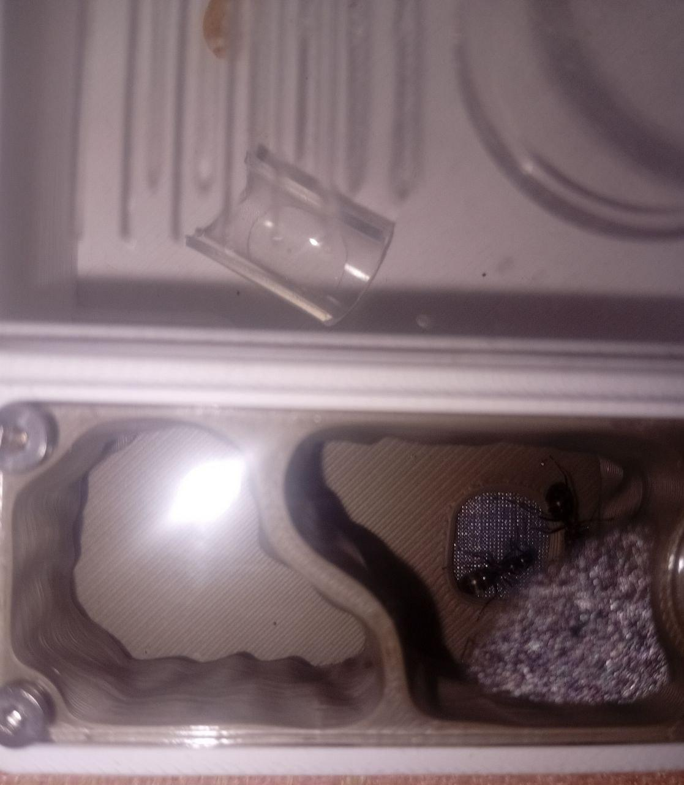
На другому фото також видно мурах роду Formica lemani, які знаходяться у зоні зволоження. Вони очікують оптимальної температури для відкладання яєць. Крім того, можна побачити невелику поїлку, в якій знаходиться цукровий сироп, що слугує джерелом вуглеводів для колонії.

Slide 9
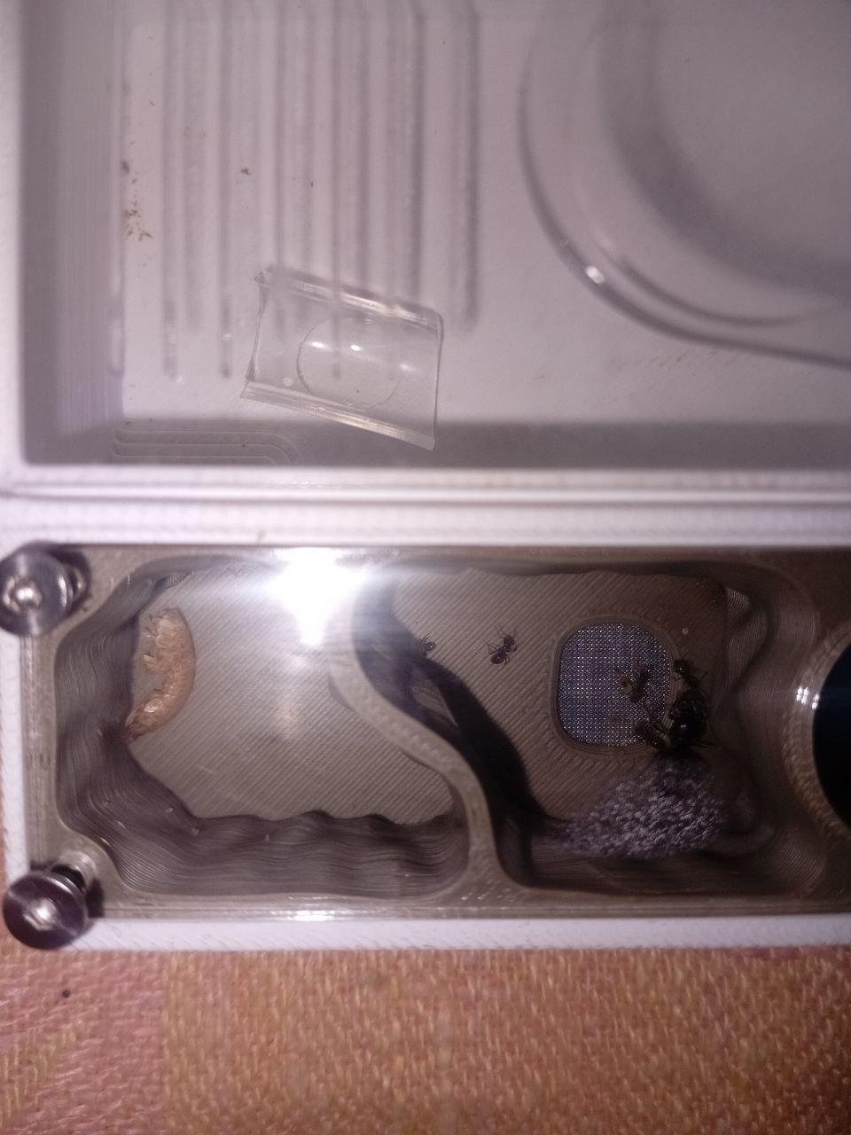
На третьому фото у вологій зоні знаходиться королева роду Lasius niger. При температурі, однаковій з мурахами Formica lemani, вона може відкладати яйця, однак розвиток личинок відбувається повільніше. Також у формікарії присутня тарілочка з цукровим сиропом та сушеним гамарусом, який є джерелом білка для колонії.

Slide 10
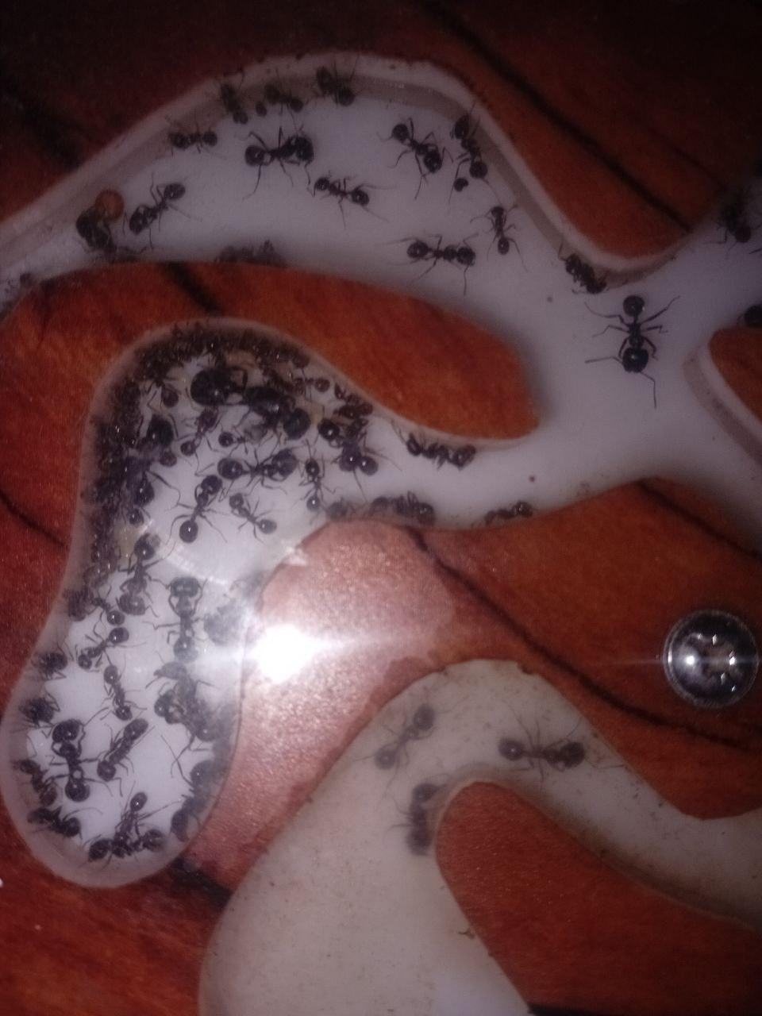
У камері формікарію знаходиться королева роду Messor structor разом із робітниками. Робочі мурахи постійно перебувають поруч із королевою, доглядають за нею, переносяться розплід та підтримують чистоту в гнізді.

Slide 11
Висновки
У ході дослідження встановлено, що поведінка мурах змінюється під впливом природних засобів, однак характер цих змін є різним. Цибуля викликає виражену сенсорну реакцію, яка з часом переходить в уникання зони з різким запахом, особливо серед дрібних робочих особин. Полин не має різкого відлякувального ефекту, проте сприймається мурахами як небажаний матеріал, що проявляється у дослідницькій та утилізаційній поведінці. Отримані результати свідчать про можливість використання природних засобів для екологічно безпечного впливу на поведінку мурах без застосування хімічних речовин та розробки засобу для практичного використання на пасіці.

Slide 12
ДЯКУЮ ЗА УВАГУ

